Slide 1



Slide 2




Slide 3



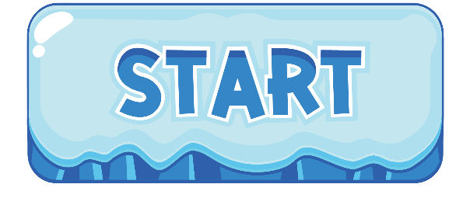
Cả lớp sẽ chia làm 2 đội chơi, mỗi đội sẽ chọn 1 con số, trả lời đúng câu hỏi ẩn sau con con số sẽ ghi được điểm. Đội nào có nhiều điểm, đội đó sẽ chiến thắng và nhận được phần thưởng. Đừng quên có các con số may mắn và không may mắn nhé!

Slide 4

















Slide 5






Người đàn ông sinh ra bố mình là …. (Điền vào chỗ chấm)
Ông nội
Ông cố
+ 10
Ông ngoại
Bác trai

Slide 6


LUCKY NUMBER
+ 20

Slide 7

Khi phát hiện cháy, em đang ở trung tâm thương mại, em cần:
Sử dụng thang máy để thoát hiểm
Đứng yên tại chỗ và không làm gì cả
+ 20
Sử dụng thang bộ để thoát hiểm

Slide 8

Số điện thoại cần liên lạc khi phát hiện cháy là:
113
911
+ 10
115
114

Slide 9

LUCKY NUMBER
+ 15

Slide 10

Kể ít nhất 3 việc làm con cần thực hiện khi phát hiện cháy
+ 25

Slide 11

Vì sao chúng ta cần phải vệ sinh xung quanh nhà?
Chúng ta cần phải vệ sinh xung quanh nhà để tạo môi trường sống sạch đẹp, bảo vệ sức khỏe, góp phần phòng tránh dịch bệnh
+ 30

Slide 12


UNLUCKY
- 25

Slide 13

Hoạt động sản xuất nông nghiệp mang lại lợi ích gì?
Tạo ra sản phẩm máy móc
Tạo ra lương thực, thực phẩm
+ 15
Phục vụ nhu cầu du lịch

Slide 14

Đâu là di tích lịch sử?
Cố đô Huế
Vịnh Hạ Long
+ 20
Tràng An
Biển Đà Nẵng

Slide 15

UNLUCKY
- 15

Slide 16

Nêu những việc cần làm để bảo vệ di tích lịch sử,
cảnh quan thiên nhiên
+30

Slide 17

LUCKY NUMBER
+ 20

Slide 18

Sản xuất nông nghiệp bao gồm những hoạt động nào?
Trồng trọt,
chăn nuôi
Trồng, bảo vệ, khai thác rừng
+ 15
Nuôi và đánh bắt thủy, hải sản
Tất cả đáp án trên

Slide 19

Em hãy giới thiệu một số loại cây và cho biết cây đó có rễ chùm hay rễ cọc
+ 25

Slide 20
